Slide 1


Краткое руководство по созданию электронного курса в СДО Moodle http://lms.ablaikhan.kz/

Slide 2

Система дистанционного обучения (СДО)
MOODLE, с 2002г. в свободном доступе
MOODLE =
Модульная Объектно-Ориентированная
Динамическая
Обучающая Среда
Modular
Object-Oriented
Dynamic Learning
Environment
300
программистов-
разработчиков
.
АВТОР
австралиец
Мартин
Доуджиамос
70 000
образовательных порталов
на 70 языках в 200 странах мира
Официальный сайт Moodle
http://www.moodle.org
Более 3 000 000
зарегистрированных
пользователей

Slide 3

Основные принципы
Доступность: можно работать из разных мест (локально и дистанционно, из учебного класса, с рабочего места или из дома);
людям разного образовательного уровня,
разных физических возможностей (включая инвалидов);
Гибкость: большой выбор различных элементов и ресурсов в системе позволяет применять в зависимости от задач создателя курса и преподавателя-тьютора.
Долговечность и многократность: легко вносить изменения без перепрограммирования, архивировать и без перепроектирования переносить из одной версии оболочки в другую; возможно многократное использование компонентов системы.
Простой и удобный интерфейс позволяет любому учителю создать свой курс, для работы достаточно базового уровня компьютерной грамотности.
СДО Moodle проектировалась в соответствии с современными педагогическими требованиями: с опорой на принципы и методы личностно-деятельностного обучения, личностную направленность, индивидуализацию обучения и критическую рефлексию.

Slide 4

Что позволяет MOODLE?
создать эффективный ресурс для организации самостоятельной работы учащихся;
организовать обучение по любой технологии ДО;
создавать «мобильные» курсы различной направленности…;
управлять сложными проектами;
управлять учебной деятельностью, отслеживать доступ к курсам, контролировать успеваемость…;
пересылать содержимое в различных форматах.

Slide 5

Инструменты MOODLE
Электронные лекции с технологией “обратной связи”.
Тестовый контроль (10 типов вопросов; контрольный/обучающий режим; ограничение времени, попыток; перемешивание вопросов; случайная выборка).
Традиционные задания 4-х типов.
Средства коммуникации (чат, форум).
Инструменты совместной работы – WIKI.
Глоссарий.
Простые веб-страницы.
Ссылки на веб-сайты, размещение файлов различного содержимого.

Slide 6

Дополнительные возможности
Массовая рассылка уведомлений.
Виртуальные классные комнаты или видеоконференции.
Использование блога.
Организация работы в малых группах сотрудничества.
Электронный портфолио.

Slide 7

Описание интерфейса

Slide 8

Панель навигации
На панели видно, в каком разделе курса Вы сейчас находитесь (последнее название), и можно перейти к любому вышестоящему разделу сайта (нажать на название нужного раздела).
Место открытого элемента (номер модуля)
Конкретный элемент, который сейчас открыт
Год обучениия
Название курса
Личный кабинет в портале

Slide 9
Значки-иконки
Скрытие элемента от учеников
Изменение названия
Перемещение вправо-влево, вверх-вниз
Редактирование
Удаление
Дублирование
Создание групп
Переназначение ролей

Slide 10
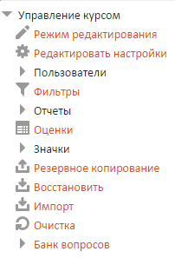


Блок «Настройки»
Нажать, чтобы внести изменения в содержимое курса
Изменение названия курса, количества тем, вставка кодового слова к курсу
Общий табель успеваемости на курсе
Список участников курса
Разделы для архивации и переноса материалов из курса на курс
Удаление оценок и др. действий студентов
Банк вопросов для всего курса
Просмотр курса в роли ученика
Переход на личную страницу

Slide 11
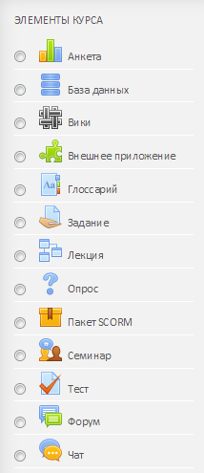
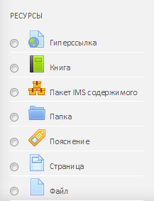
Основные ресурсы и элементы курса
это содержимое курса (контент), т.е. материалы для изучения и проверки, которые учитель размещает в разделах курса

Slide 12
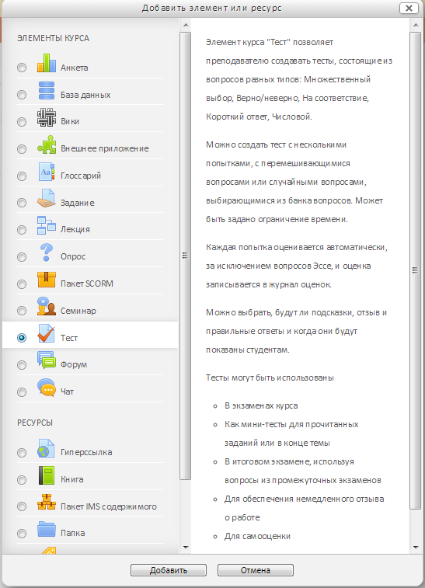
Выбрав нужный элемент или ресурс, справа появляется о нем справка

Slide 13
Как наполнять дистанционный курс

Slide 14

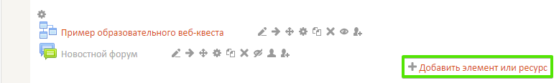
Первое действие – нажать справа вверху
«Режим редактирования»
Появится вкладка
«+ Добавить элемент или ресурс»
Последовательно выбираем нужные элементы и ресурсы и заполняем их содержимым…

Slide 15
Основные ресурсы
это разделы курса для размещения теоретических материалов (учебных, справочных, дополнительных)
ПОЯСНЕНИЕ - текст, который будет виден целиком в разделе учебного курса (используется для размещения названия курса, тем, кратких сведений).
СТРАНИЦА – размещение лекционных или учебно-методических материалов в виде Интернет-страницы.
ГИПЕРССЫЛКА – ссылка на дополнительные материалы к теме: внешний ресурс (веб-сайт) из Интернета
ФАЙЛ – ссылка на документы из файлового хранилища курса (текстовые документы, html-страницы, презентации, аудио-, видеофайлы, фотографии и т.д.).

Slide 16
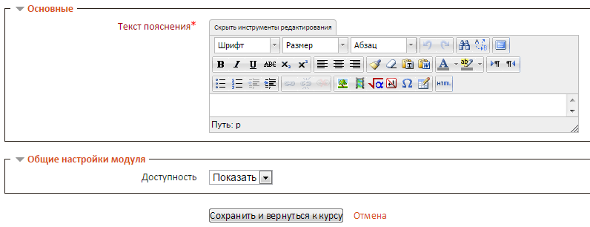
Как создать пояснение
1. Выбрать из ресурсов пояснение
2. Откроется страница: заполните текст пояснения (для наглядности используйте цветной шрифт или заливку, увеличьте размер шрифта и т.д.) и сохраните.
3. Чтобы изменить пояснение, на странице курса рядом с названием нажмите значок редактирования

Slide 17
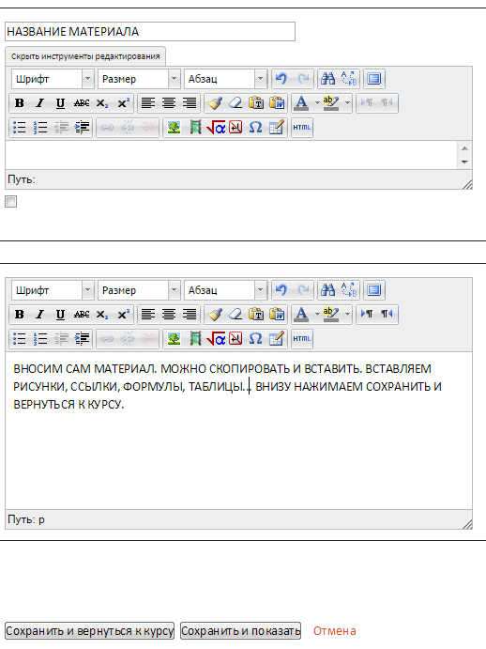
Как создать страницу
1.Выбрать в ресурсах страницу
2. Откроется страница: заполнить текст в полях, помеченных красным и *: название, описание, содержание страницы
3. Вносим название
В поле пишем аннотацию или план
4. Размещаем сам материал в пустом поле, если нужно вставляем картинки, таблицы и т.д.
6. Чтобы потом изменить, на странице курса рядом с названием также нажмите значок редактирования
5. Нажимаем, чтобы сохранилось

Slide 18
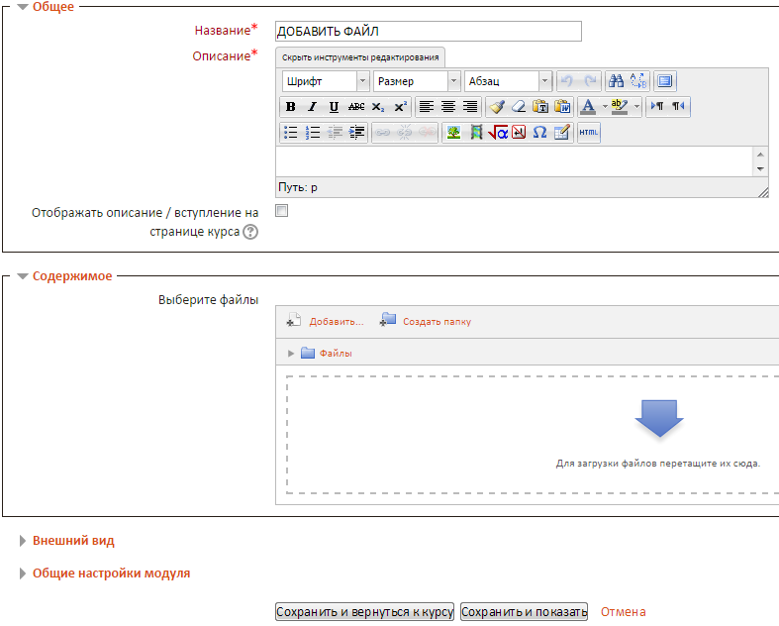
Как создать ссылку на файл
1.Выбрать в ресурсах Файл
2. Откроется страница: заполнить название и поле «Описание»
3. Нажимаем «Добавить» и закачиваем стандартно через окно обзора – Название файла появляется в латинице
4. Нажимаем внизу, чтобы сохранилось

Slide 19
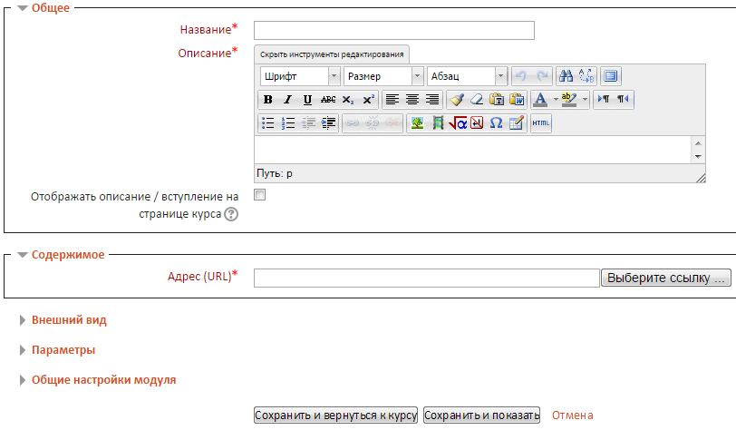
Как создать гиперссылку
1.Выбрать в ресурсах Гиперссылка
2. Откроется страница: заполнить название и поле «Описание»
3. В адресе впечатываем адрес сайта
3. В отображении выбираем в новом окне
4. Нажимаем внизу, чтобы сохранилось

Slide 20
Элементы курса
Это интерактивные средства для проверки уровня знаний учеников, для выполнения совместных заданий, для общения и т.д.
Для всех элементов курса возможно оценивание (оценки можно просмотреть на странице оценок курса).
ЗАДАНИЯ – задача учителя, которая выполняется учащимся в заданном формате.
ТЕСТЫ с различным набором вопросов (в закрытой форме (множественный выбор), с выбором верно/неверно, на соответствие, предполагать короткий текстовый ответ, числовой или вычисляемый ответ). Все вопросы хранятся в банке вопросов курса (базе данных) и могут быть впоследствии использованы снова в этом же курсе (или в других).

Slide 21
Как создать элемент в курсе:
1. Включить редактирование.
2. Выбрать нужный элемент →
3. На открывшейся странице заполнить ВСЕ поля,
отмеченные КРАСНЫМ и звездочкой (*).
4. Напротив каждого раздела есть справка, поясняющая его назначение - значок «?»
5. Внизу страницы нажать сохранить

Slide 22
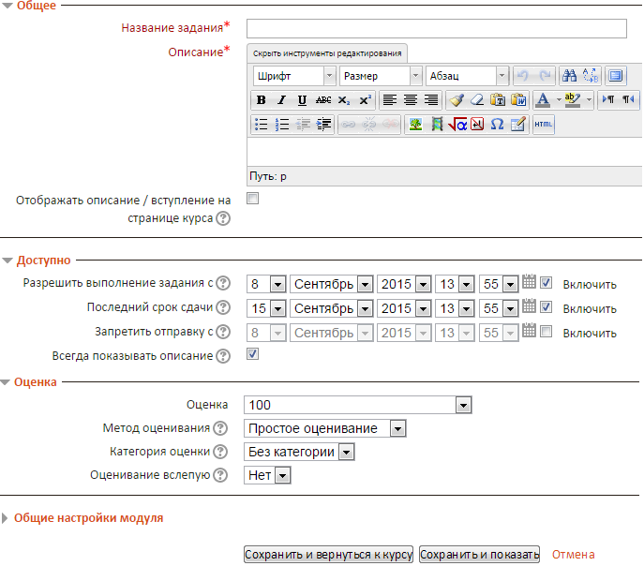
Как создать задание
Откроется страница: вписать название, в описании - сформулировать задачу для ученика и указать способ размещения ответа
Заполнить нужные графы:
определить срок для выполнения задания, количество попыток, отправлять ли вам письма-уведомления о выполнении задания и др. установки
Указать шкалу оценок
Внизу нажать, чтобы сохранить

Slide 23
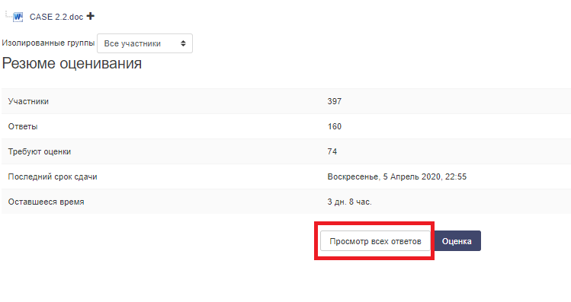
Как проверить задание
Ответы студентов на задание

Slide 24
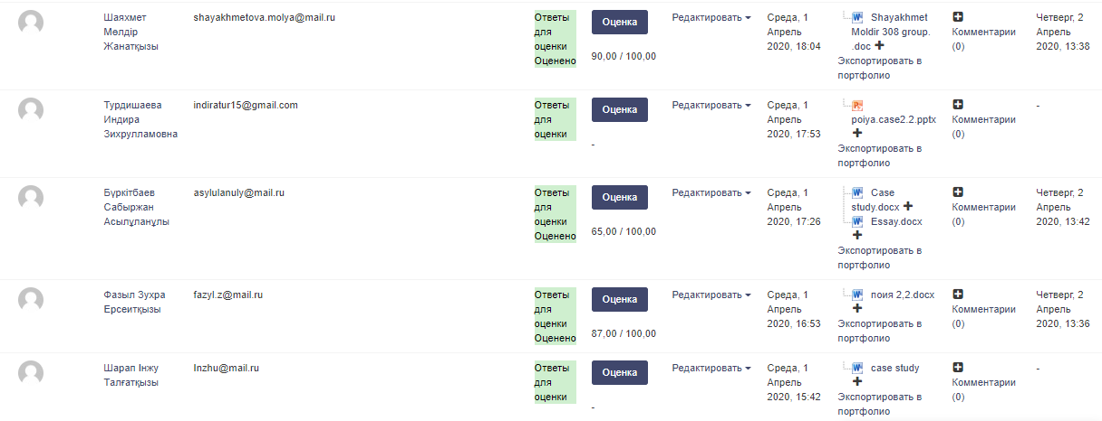
Как оценить задание студентов
Оценить студентов

Slide 25
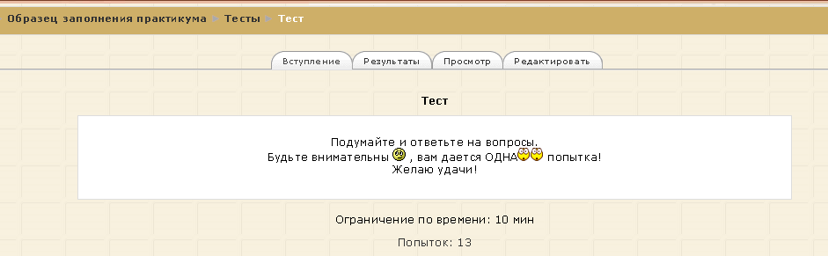
Тест
(вид страницы вступления)
Просмотр вопросов
Нажать, чтобы просмотреть результаты теста
Переход в банк вопросов (редактирование/добавление вопросов
Вступление к тесту
Фиксируется, сколько попыток уже было сделано студентами.
Если тест уже выполнялся студентами, добавить или изменить вопросы нельзя.
Изменить вопросы можно только после удаления результатов тестирования.
Если преподаватель ограничил время прохождения теста, здесь будет указано

Slide 26
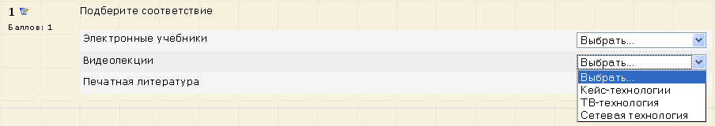
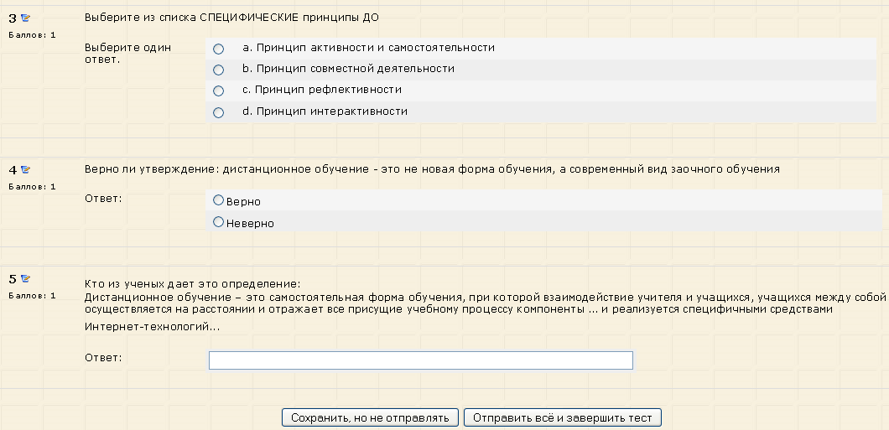
Вид страницы с вопросами теста
Тип вопроса «На соответствие»
Тип вопроса «В закрытой форме (множественный выбор)»
Тип вопроса «Верно/неверно»
Тип вопроса «Короткий ответ»
Чтобы попытка для студента была засчитана, он должен нажать на завершение

Slide 27
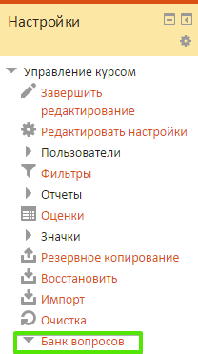
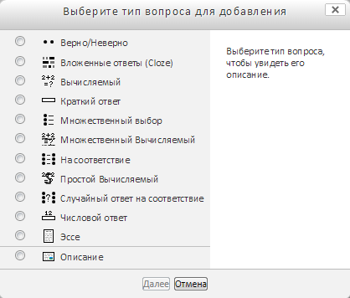
КАК СОЗДАВАТЬ ТЕСТ
Создаем ВОПРОСЫ: в блоке управления открываем раздел «Вопросы».
2. На следующей странице выбираем нужный тип вопроса и заполняем ее*.

Slide 28
Основные типы вопросов
В закрытой форме (множественный выбор): с одним правильным ответом и несколькими.
Вопрос на соответствие.
Верно/неверно.
Короткий/числовой ответ (вставить пропущенное слово или цифру).

Slide 29
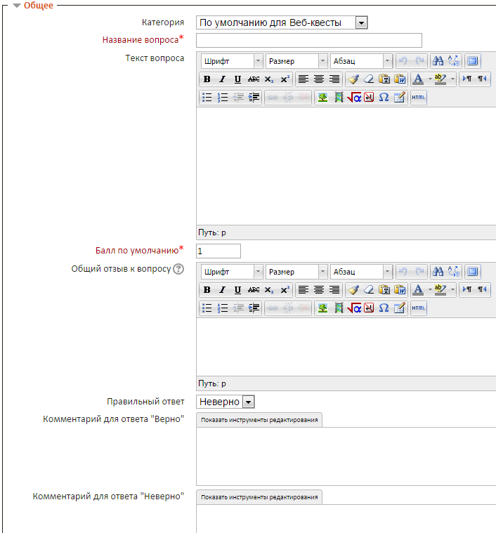
Вопрос «Верно/неверно»
Вносим название вопроса, например: вопрос 1, тема 1 или 1.1
Пишем сам вопрос, начиная со слов: «Верно ли, что…»
Выбираем, какой ответ правильный: «верно» или «неверно»
Сохраняем
Поля для комментариев можно оставить пустыми

Slide 30
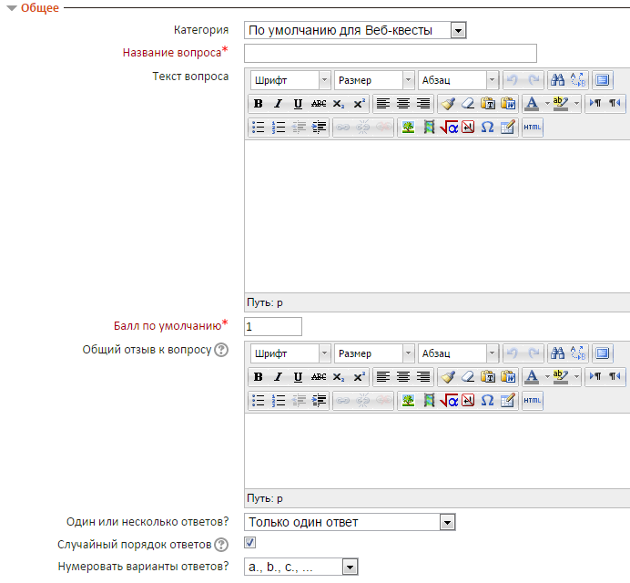
Вопрос «В закрытой форме»
(множественный выбор)
Вносим название вопроса, например: вопрос 2, тема 1 или 1.2
Вносим саму формулировку вопроса
Если нужно, чтобы варианты ответов каждый раз перемешивались, отмечаем здесь
Выбираем, сколько правильных ответов предусмотрено
Выставляем, как лучше нумеровать варианты ответов

Slide 31
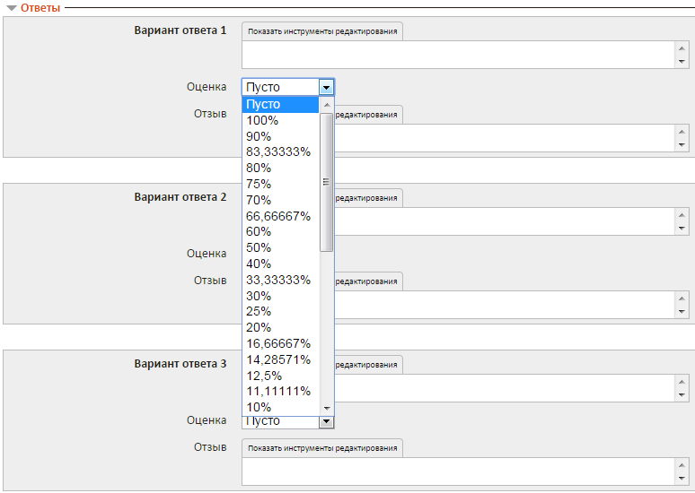
Вопрос «В закрытой форме»
(множественный выбор)
Если ответ неправильный, оставляем «Пусто»
Вносим варианты ответов.
В КАЖДУЮ ЯЧЕЙКУ ПО ОДНОМУ!!!
Если ответ правильный, выбираем «100%» или по 50% на каждый правильный ответ
Сумма правильных ответов должна быть 100%
Сохраняем

Slide 32
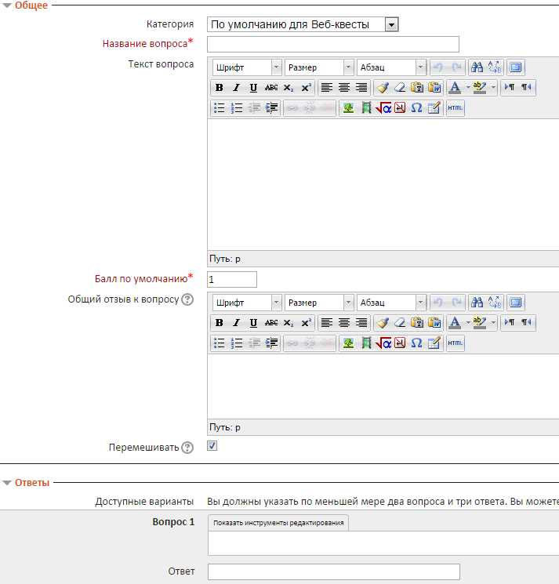
Вопрос на соответствие
Вносим название вопроса, например: вопрос 3, тема 1 или 1.3
Заполняем минимум 3 варианта вопросов(ответов).
Важно подбирать разные, но родственные понятия
Пишем формулировку задачи начиная со слов, например: «Подберите правильно соответствие автора и произведения» или короче: «Подберите соответствие»
В вопросе вносим название, в ответе – правильное ему соответствие, например: Лев Толстой и «Война и мир»
Сохраняем

Slide 33
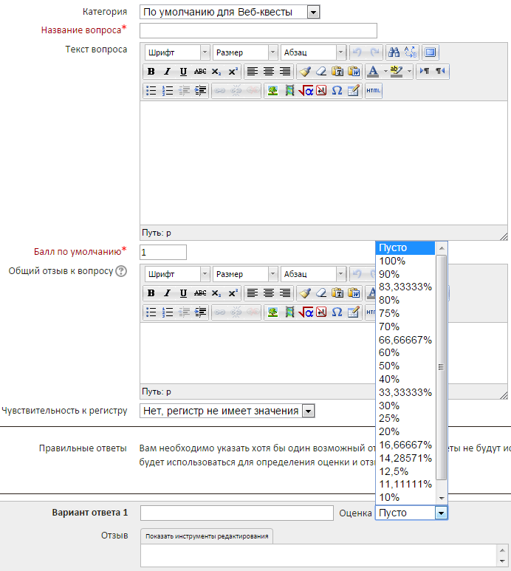
Короткий ответ
Вносим название вопроса, например: вопрос 4, тема 1 или 1.4
Вносим правильный ответ и указываем 100%
Вносим содержание в форме вопроса например: «Наука о воспитании и обучении – это …?»
Если для правильности ответа неважна заглавная или строчная буква, регистр не меняем
Сохраняем

Slide 34
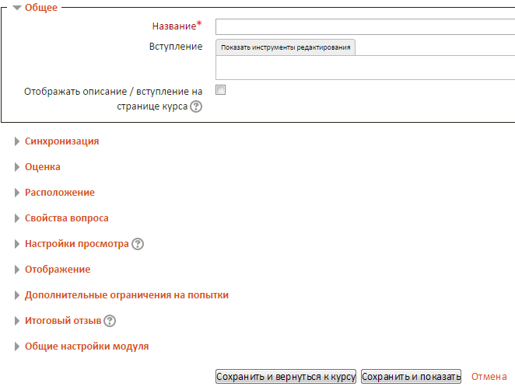
Создаем элемент курса «Тест»
Заполняем станицу с установками (вносим название, вступление; если нужно, устанавливаем сроки, время попытки, режим прохождения,
комментарии к оценке и т.д. Внизу нажимаем «Сохранить и показать»)

Slide 35
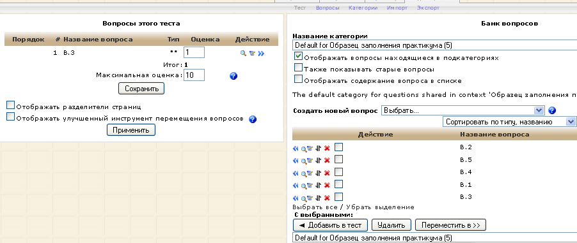
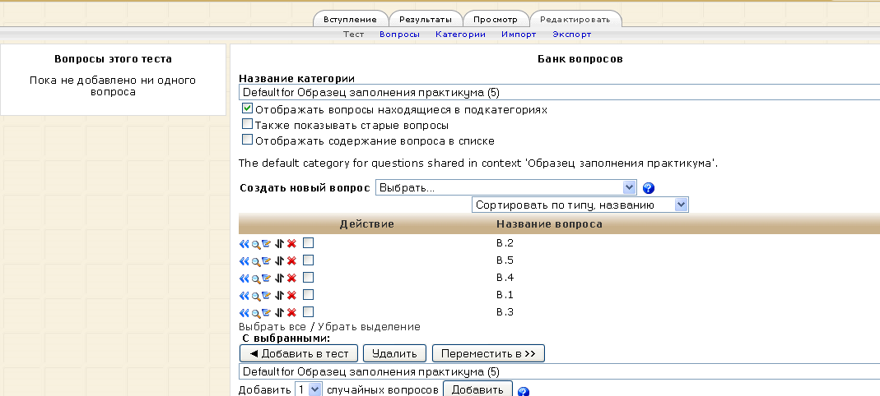
Добавляем вопросы из банка в тест
Вопросы не добавлены
Вопрос добавлен. Меняем шкалу оценок и сохраняем
Отмечаем и нажимаем «Добавить в тест»
Отмечаем нужные вопросы в пустых квадратах и нажимаем «Добавить в тест»

Slide 36
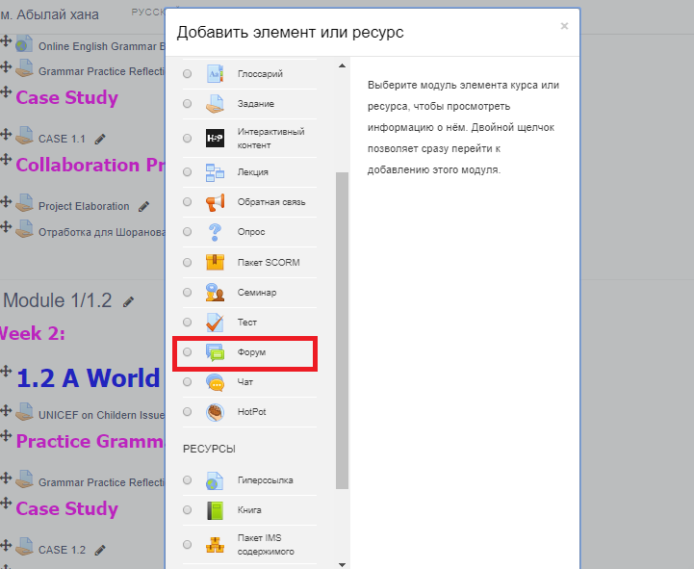
КАК СОЗДАВАТЬ ФОРУМ

Slide 37
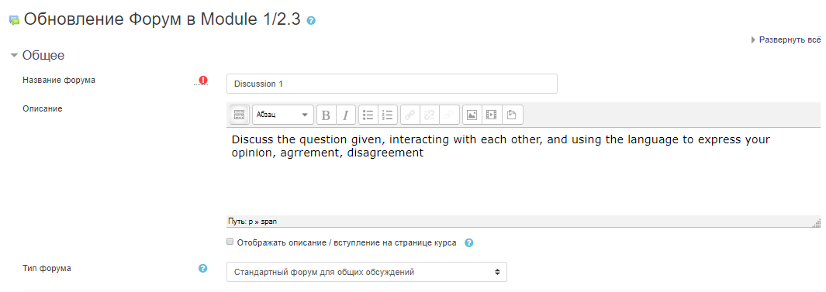
КАК СОЗДАВАТЬ ФОРУМ

Slide 38
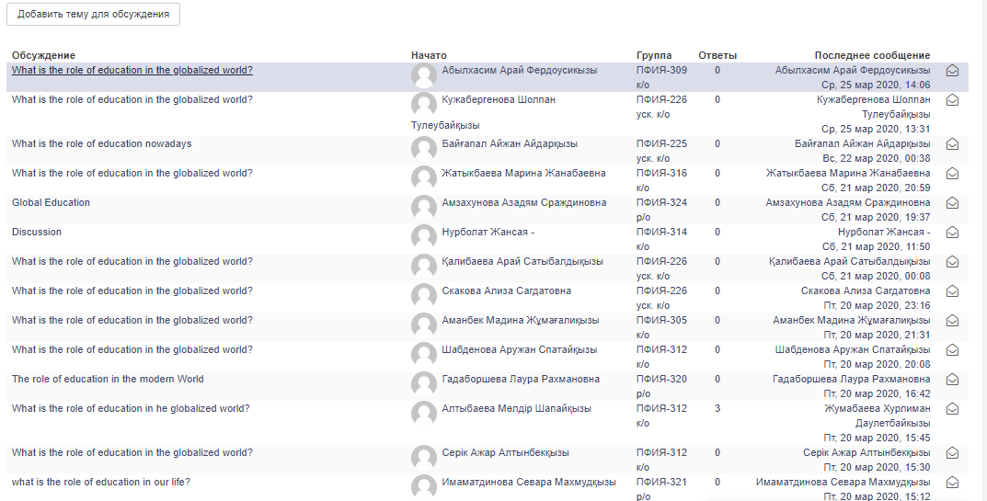
Обсуждение студентов в форуме

Slide 39
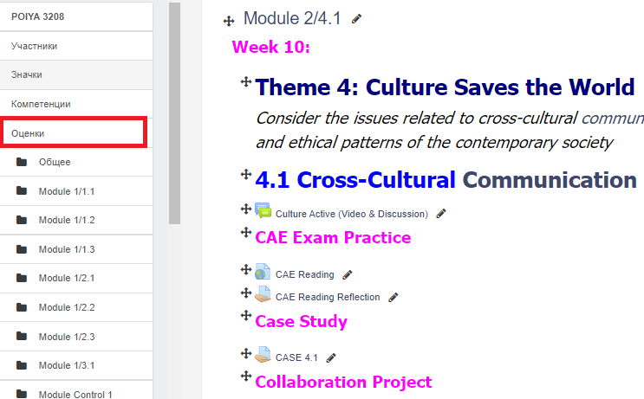
Оценки студентов

Slide 40
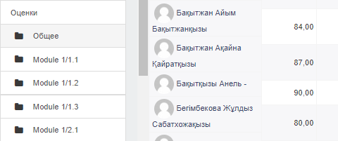
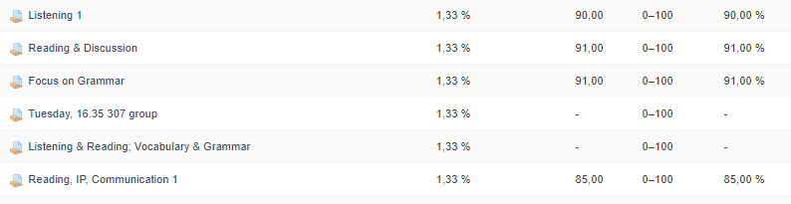
Оценки студентов

Slide 41
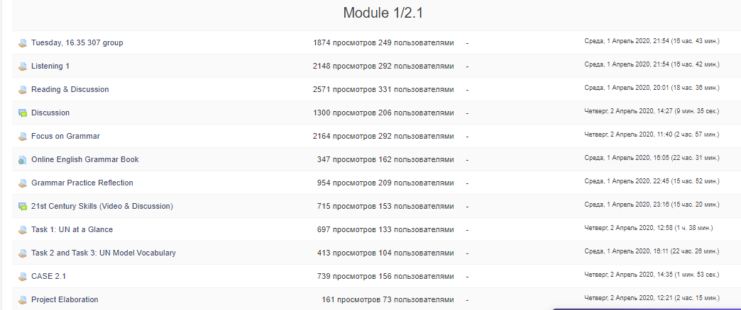
Посещаемость студентов в курсе

Slide 42
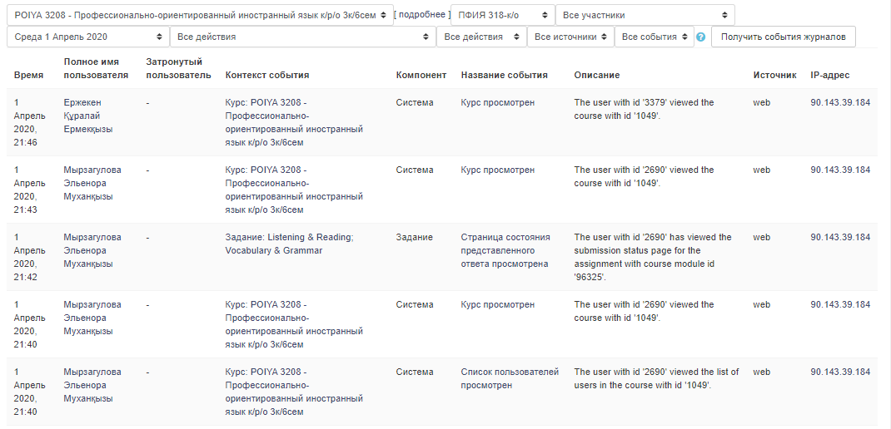
Посещаемость студентов в курсе

